Slide 1

JÄMFÖRELSERAPPORT
2023

Slide 2


JÄMFÖRELSE
MOTSTÅNDARE MOT OSS
TOLV FÖRSTA
SIRIUS
SENASTE TRE
RESULTAT (V/F/O)
9/2/1
MÅLSNITT (GJORDA/INSLÄPPTA)
5,5 / 2,7
HÖRNPROCENT
17,3 %
SKOTTPROCENT
18,0 %
RÄDDNINGSPROCENT
90,2 %
RESULTAT (V/F/O)
3/0/0
MÅLSNITT (GJORDA/INSLÄPPTA)
5,7 / 3,0
HÖRNPROCENT
17,4 %
SKOTTPROCENT
18,5 %
RÄDDNINGSPROCENT
87,8 %

Slide 3
SKOTTSTATISTIK FÖR
SIRIUS SKOTT FÖR
TOLV FÖRSTA
SIRIUS SKOTT FÖR
SENASTE TRE
Skottyp | Antal mål | Skott per match | Mål- procent
Skottyp | Antal mål | Skott per match | Mål- procent
Fast | 6 | 7,7 | 6.5 %
Fast | 4 | 6,7 | 20.0 %
Centralt | 8 | 3,3 | 20.5 %
Centralt | 2 | 2,0 | 33.3 %
Utifrån | 7 | 11,3 | 5.1 %
Utifrån | 2 | 13,7 | 4.9 %
Retur | 6 | 1,8 | 27.3 %
Retur | 0 | 1,0 | 0.0 %
Inspel | 4 | 1,9 | 17.4 %
Inspel | 3 | 4,7 | 21.4 %
Friställande | 0 | 0,7 | 0.0 %
Friställande | 5 | 2,0 | 83.3 %
Dribbling | 1 | 0,7 | 12.5 %
Dribbling | 1 | 0,7 | 50.0 %
Totalt | 32 | 27,3 | 9.8 %
Totalt | 17 | 30,7 | 18.5 %

Slide 4
OFFENSIVA INSPEL
SIRIUS SKOTT FÖR
TOLV FÖRSTA
SIRIUS SKOTT FÖR
SENASTE TRE
Inspelspassningar per match:
10,7 passningar
Inspelsskott per match:
1,9 skott
Inspelsskott/inspel: 23/128 = 18.0 %
Inspelsmål/inspelsskott: 4/23 = 17.4 %
Inspelspassningar per match:
15,7 passningar
Inspelsskott per match:
4,7 skott
Inspelsskott/inspel: 14/47 = 29.8 %
Inspelsmål/inspelsskott: 3/14 = 21.4 %

Slide 5
DEFENSIVA INSPEL
SIRIUS SKOTT EMOT
TOLV FÖRSTA
SIRIUS SKOTT EMOT
SENASTE TRE
Inspelspassningar per match:
9,3 passningar
Inspelsskott per match:
1,8 skott
Inspelsskott/inspel: 22/112 = 19,6 %
Inspelsmål/inspelsskott: 9/22 = 40,9 %
Inspelspassningar per match:
8,3 passningar
Inspelsskott per match:
1,0 skott
Inspelsskott/inspel: 3/25 = 12,0 %
Inspelsmål/inspelsskott: 0/3 = 0,0 %

Slide 6
HÖRNOR FÖR
SIRIUS HÖRNOR
TOLV FÖRSTA
SIRIUS HÖRNOR
SENASTE TRE
Högerhörnor:
6/52 = 12 %
Vänsterhörnor:
2/40 = 5 %
Totalt:
8/80 = 9 %
Högerhörnor:
3/15 = 20 %
Vänsterhörnor:
1/8 = 12 %
Totalt:
4/16 = 17 %

Slide 7
HÖRNOR EMOT
MOTSTÅNDARES HÖRNOR
TOLV FÖRSTA
MOTSTÅNDARES HÖRNOR
SENASTE TRE
Högerhörnor:
12/55 = 22 %
Vänsterhörnor:
6/55 = 11 %
Totalt:
18/110 = 16 %
Högerhörnor:
1/11 = 9 %
Vänsterhörnor:
3/14 = 21 %
Totalt:
4/28 = 16 %

Slide 8
DEFENSIV
SIRIUS SKOTT EMOT
TOLV FÖRSTA
SIRIUS SKOTT EMOT
SENASTE TRE
Skottyp | Skott emot/match
Utifrån | 11
Fast | 10
Centralt | 4
Inspel | 2
Dribbling | 2
Retur | 2
Friställande | 1
Totalt | 32
Skottyp | Skott emot/match
Utifrån | 9
Fast | 8
Centralt | 4
Inspel | 1
Dribbling | 1
Retur | 1
Friställande | 1
Totalt | 25

Slide 9
BOLLVINSTER
SIRIUS BOLLVINSTER
TOLV FÖRSTA
SIRIUS BOLLVINSTER
SENASTE TRE
Vunna närkamper:
582 (52 %)
Brytningar:
107 (49 %)
Bolltapp: 62 (63 %)
Vunna närkamper:
147 (59 %)
Brytningar:
26 (43 %)
Bolltapp: 12 (75 %)

Slide 10
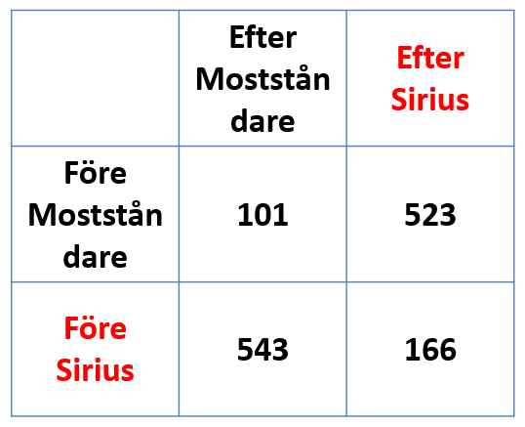
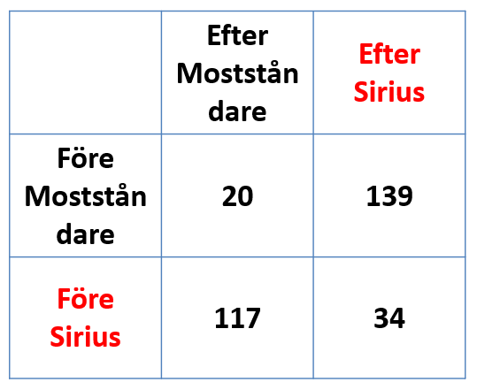
NÄRKAMPERS UTFALL
SIRIUS BOLLVINSTER
TOLV FÖRSTA: 689/644 = 51,7 %
SIRIUS BOLLVINSTER
SENASTE TRE: 173/137 = 56,5 %

Slide 11
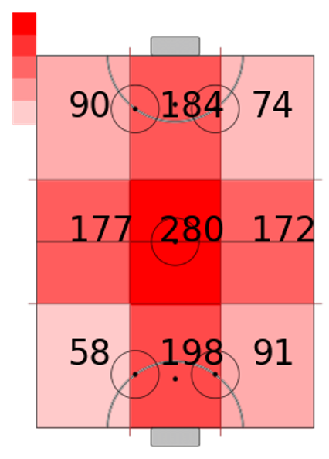
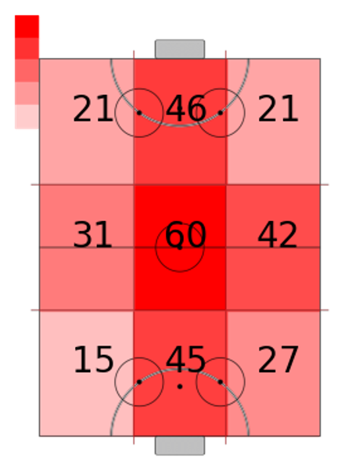
NÄRKAMPER OCH BRYTNINGAR PER ZON
TOLV FÖRSTA
SENASTE TRE

Slide 12
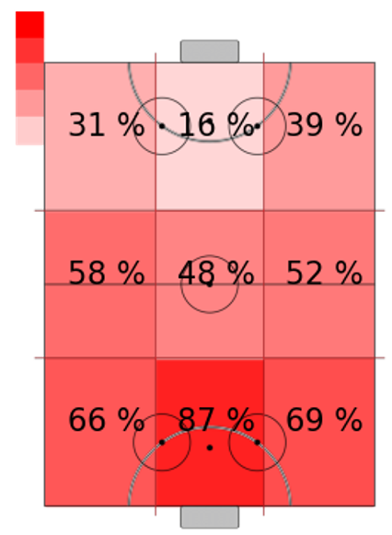
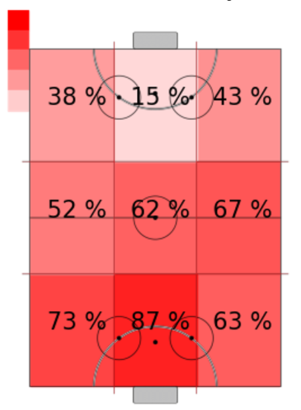
VUNNA NÄRKAMPER OCH BRYTNINGAR
SIRIUS
TOLV FÖRSTA
SIRIUS
SENASTE TRE

